Slide 1
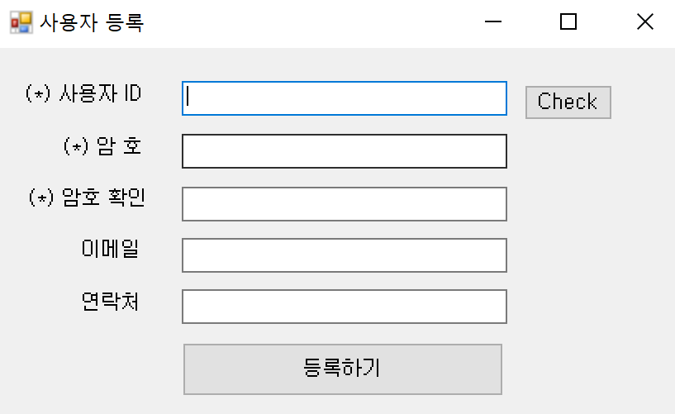
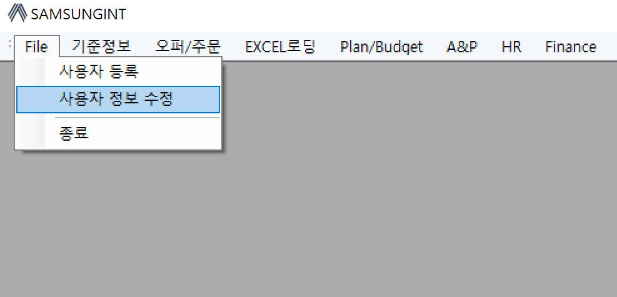


Slide 2
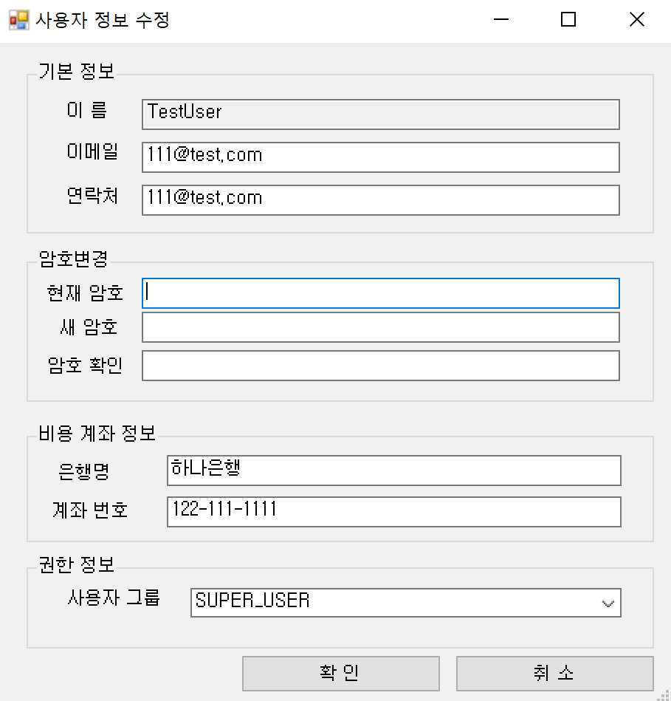

Slide 3
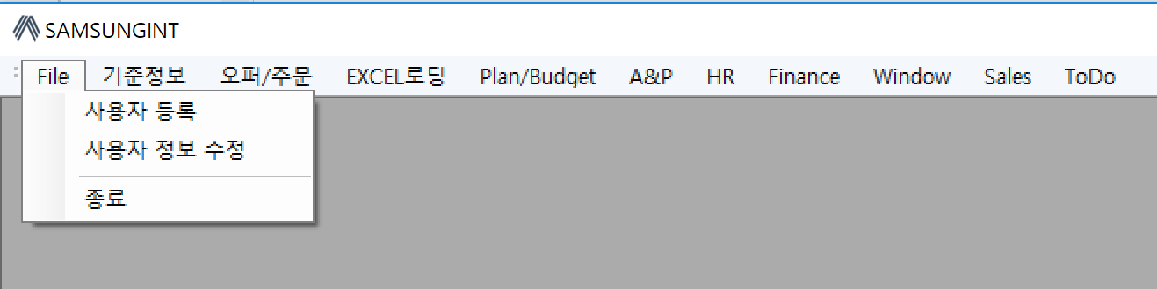
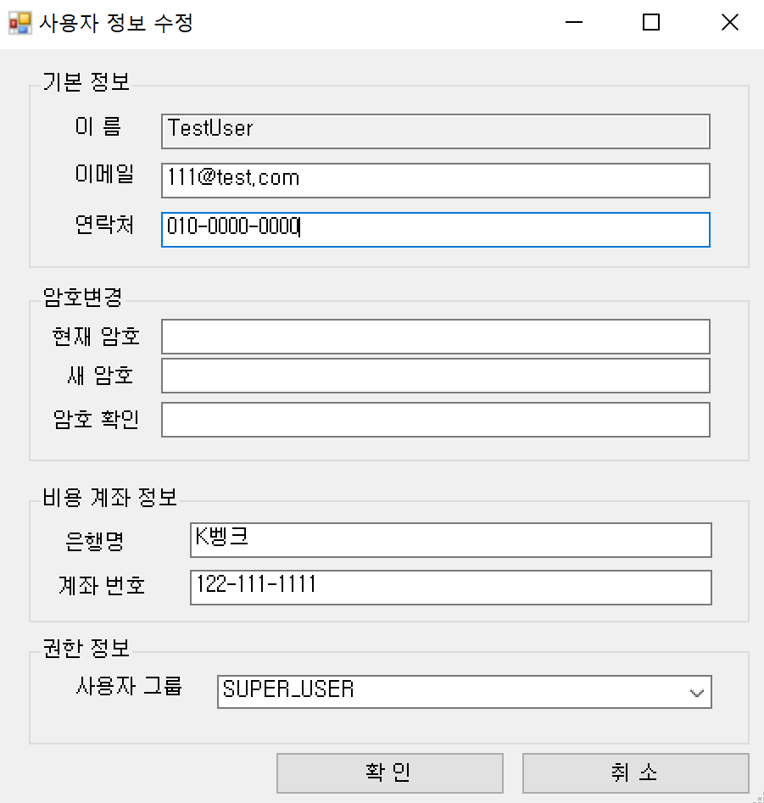
①
②
③
④
①②②③④⑤⑥⑦⑧⑨⑩

Slide 4
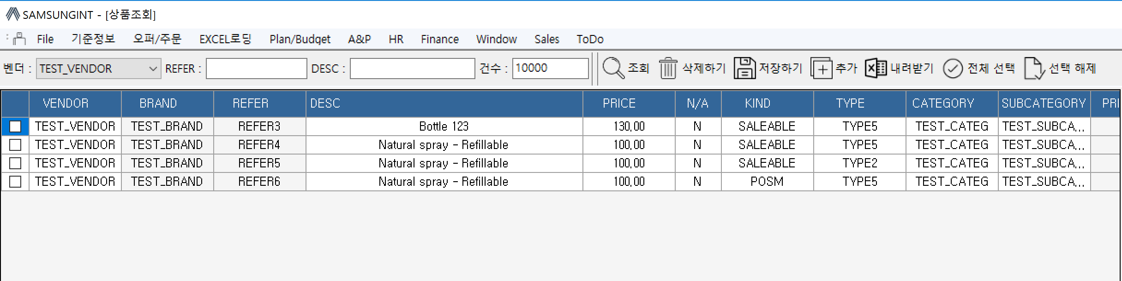
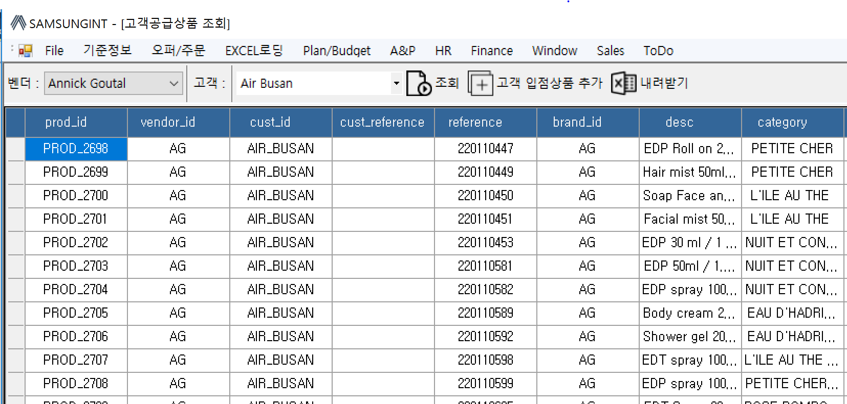

Slide 5
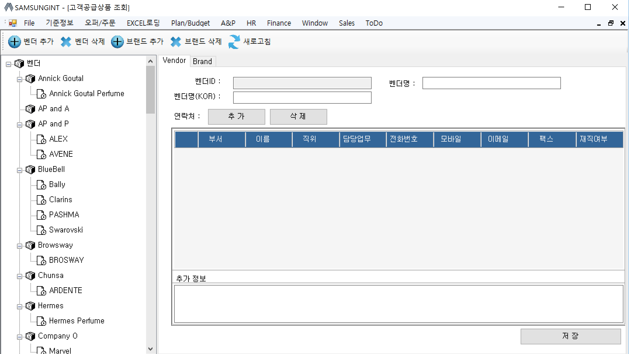
①
②
④
③
⑤
⑥
⑦
①②②③④⑤⑥⑦⑧⑨⑩

Slide 6
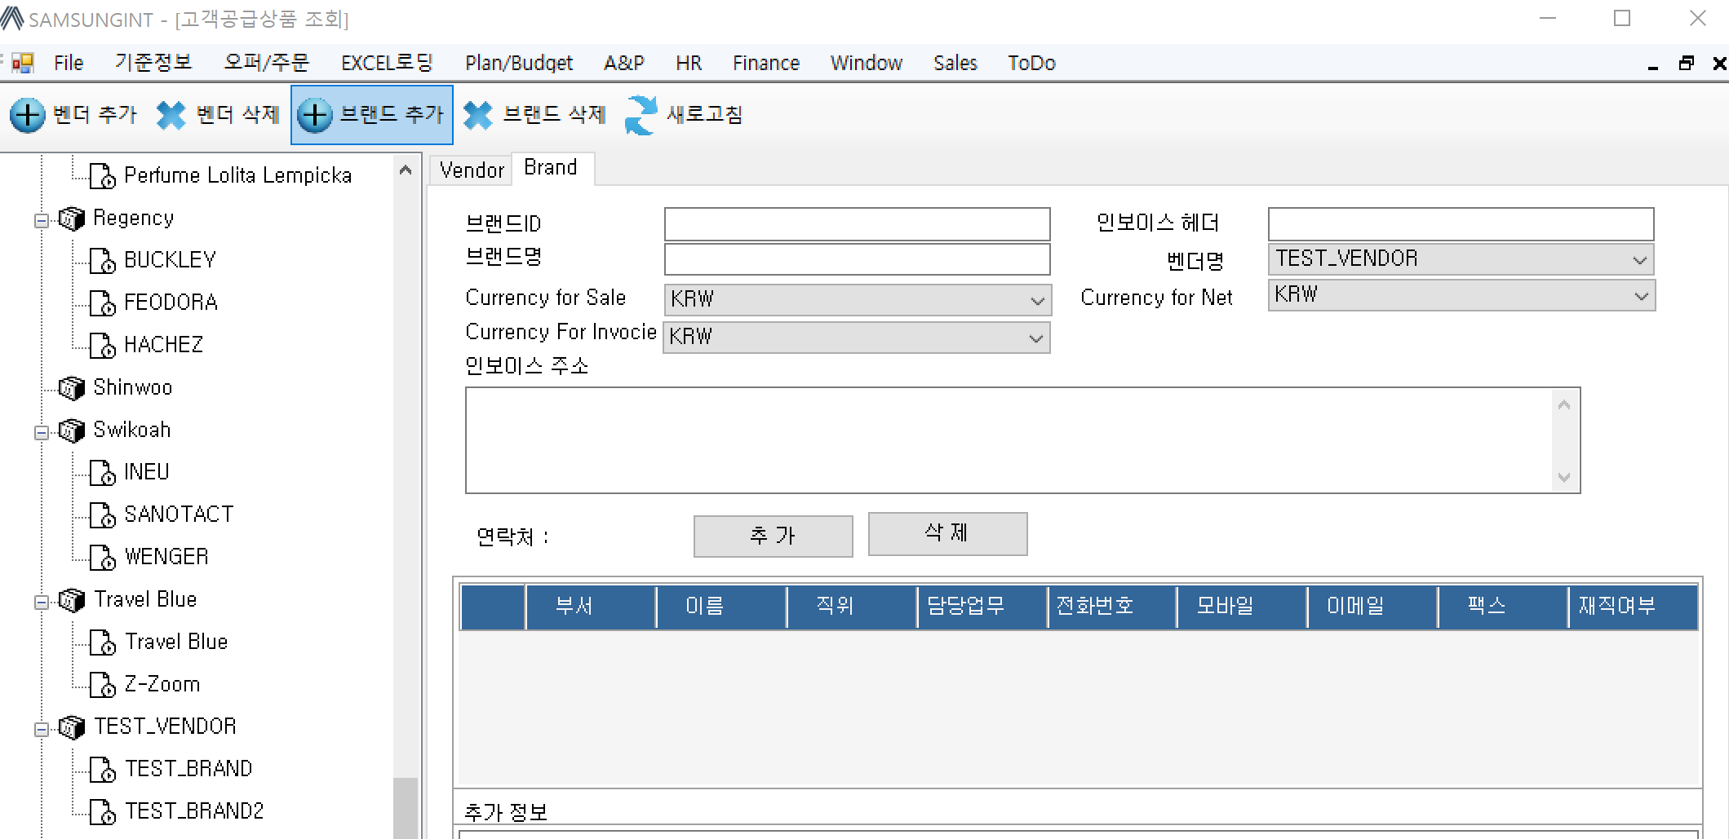
①
②
④
③
⑤
⑥
⑦
⑧
⑨
⑩
①②②③④⑤⑥⑦⑧⑨⑩
⑧

Slide 7
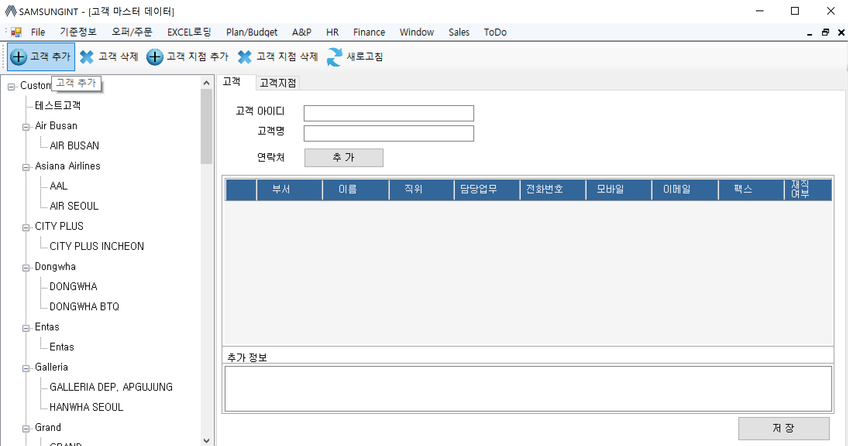
①
②
③
④
⑤
⑥
①②②③④⑤⑥⑦⑧⑨⑩

Slide 8
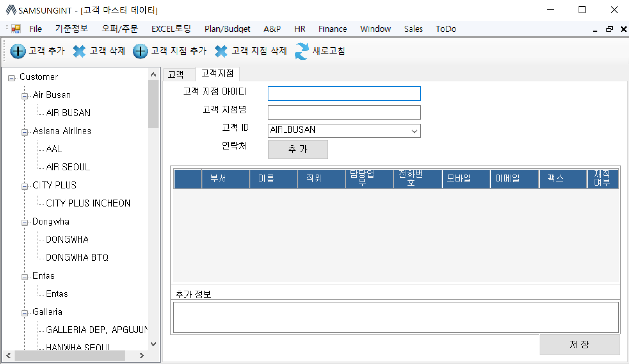
①
②
③
④
⑤
⑥
⑦
①②②③④⑤⑥⑦⑧⑨⑩

Slide 9
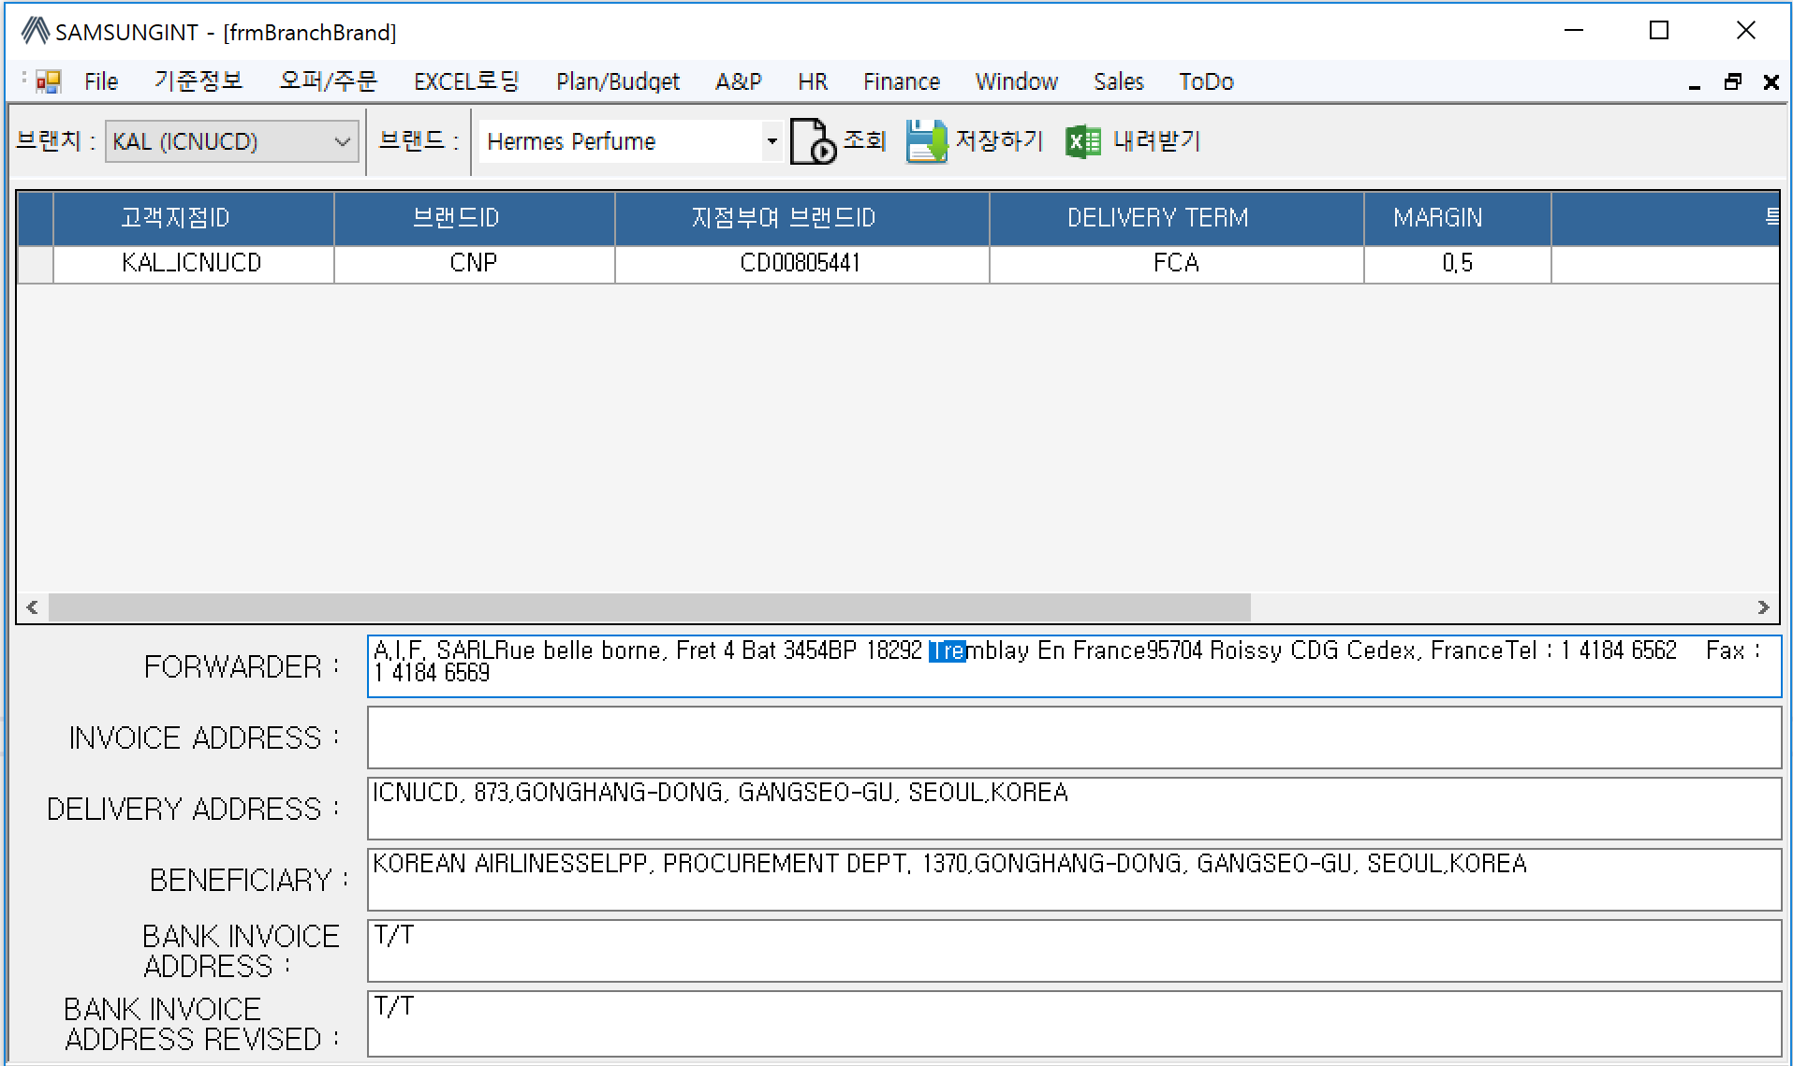
①
②
③
④
⑤
①②②③④⑤⑥⑦⑧⑨⑩

Slide 10
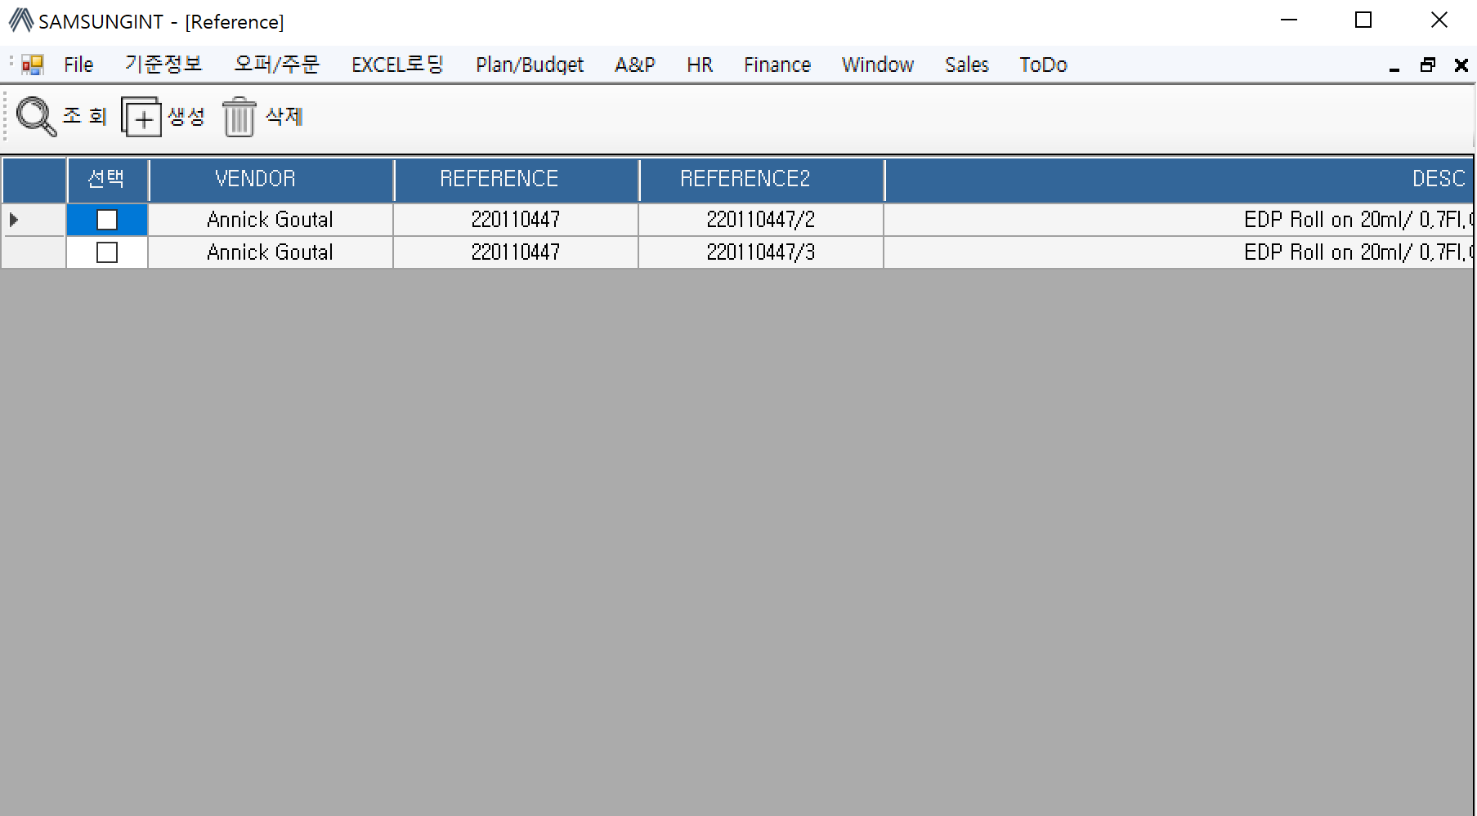
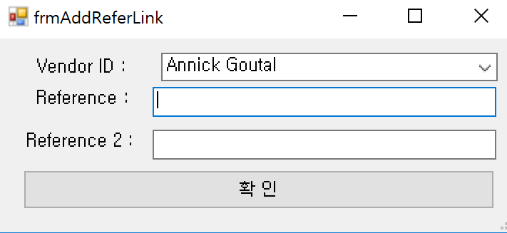
①
②
③
①②②③④⑤⑥⑦⑧⑨⑩
②

Slide 11
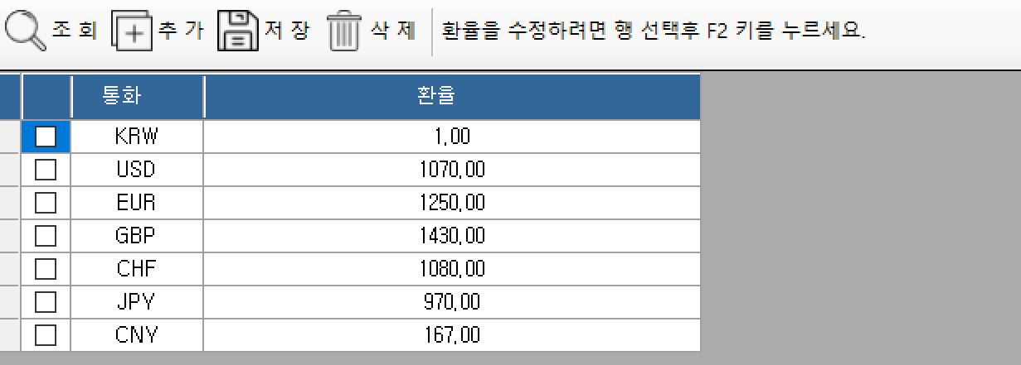
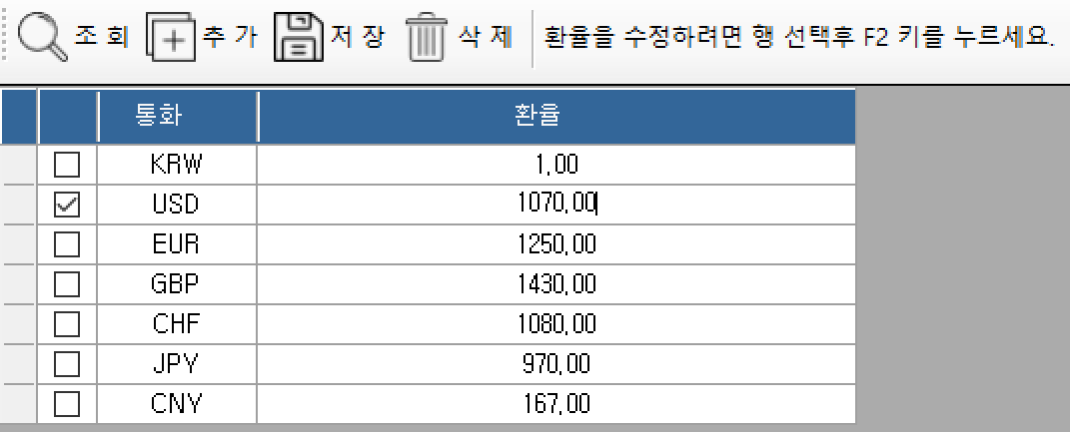
①
②
③
④
①②②③④⑤⑥⑦⑧⑨⑩

Slide 12
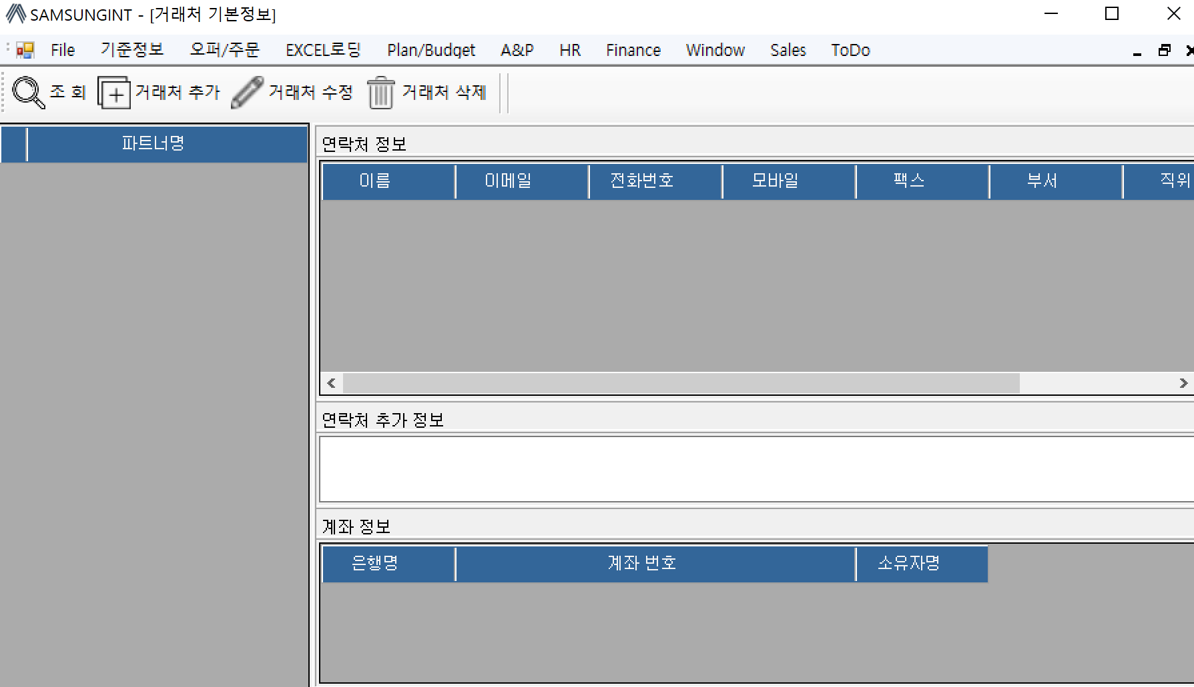
①
②
③
④
①②②③④⑤⑥⑦⑧⑨⑩

Slide 13
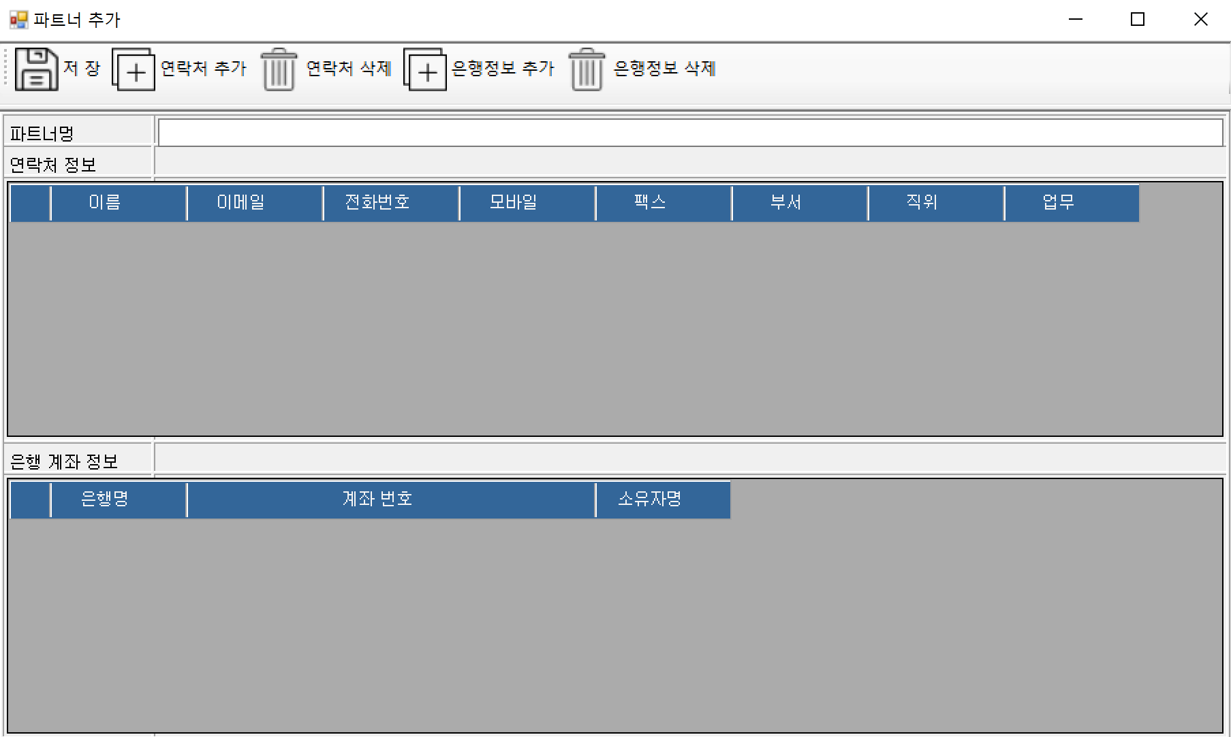
①
②
③
④
⑤
⑥
①②②③④⑤⑥⑦⑧⑨⑩

Slide 14
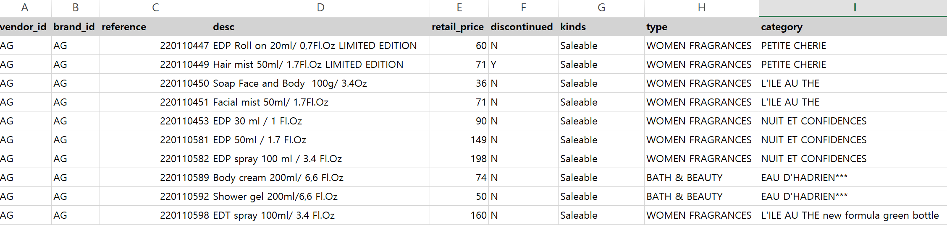
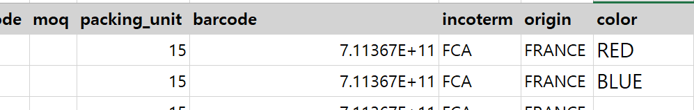
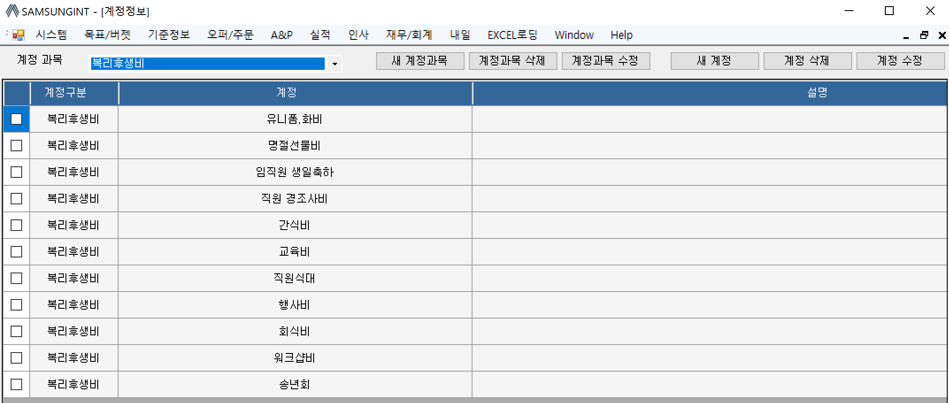

Slide 15
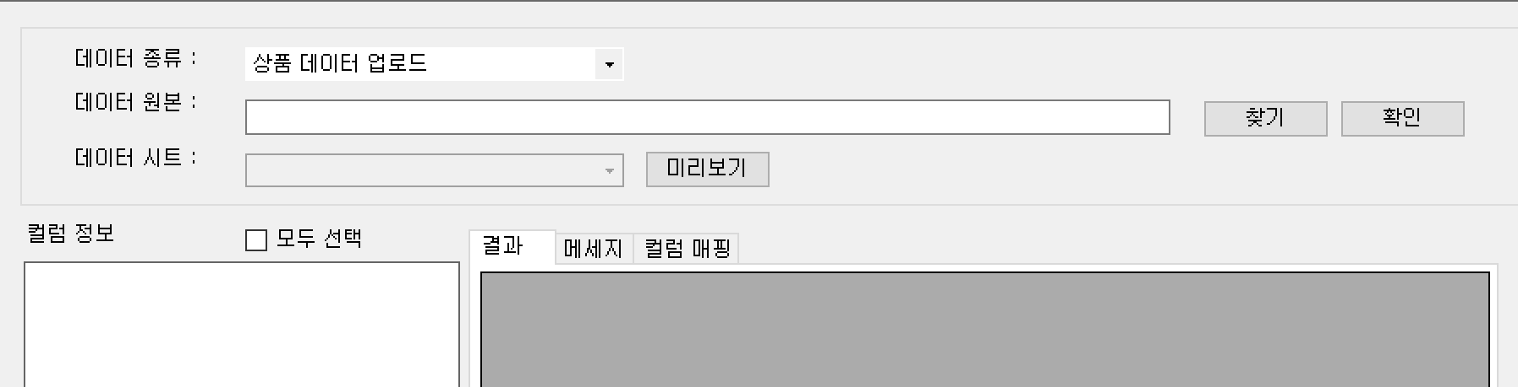
①
②
③
④
①②②③④⑤⑥⑦⑧⑨⑩

Slide 16
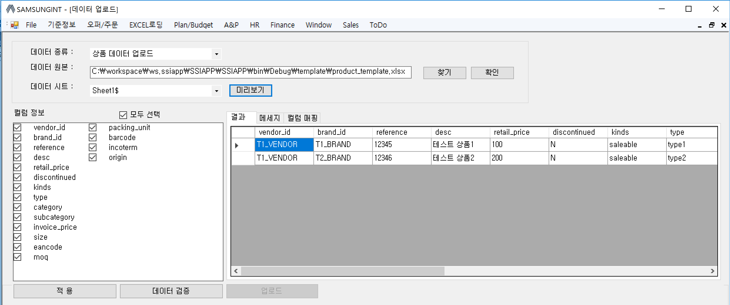

Slide 17
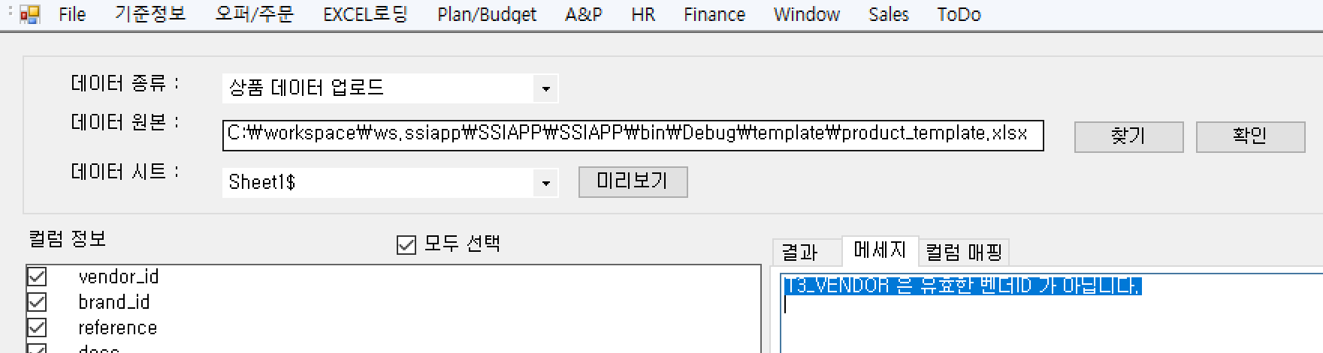
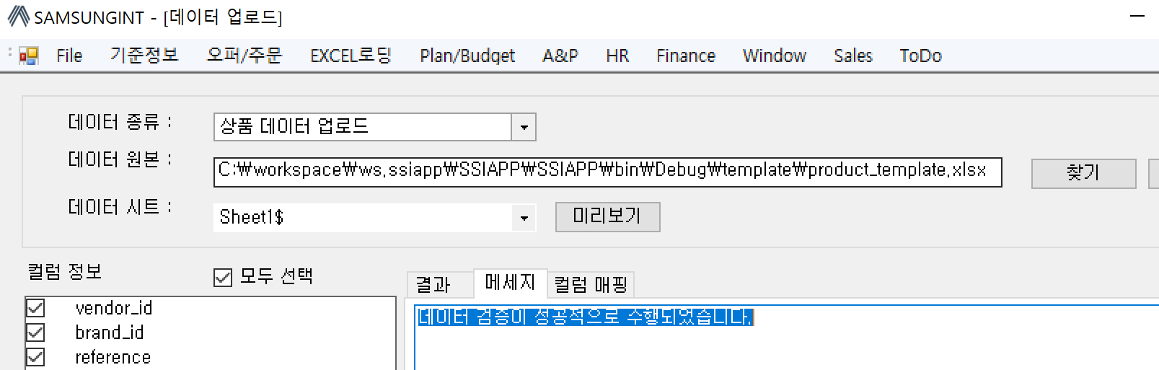
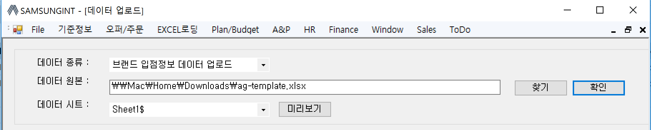

Slide 18
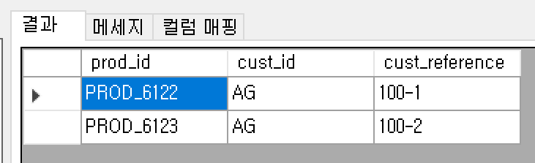
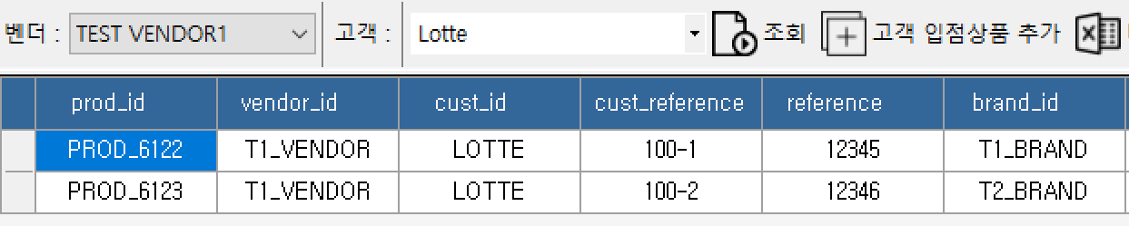
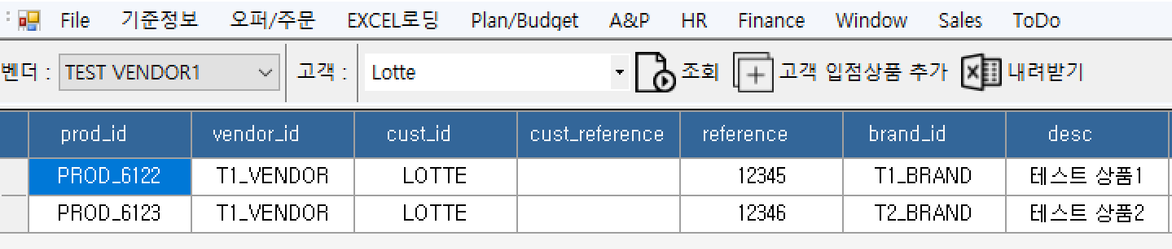

Slide 19
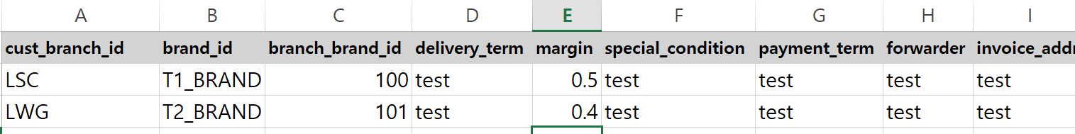
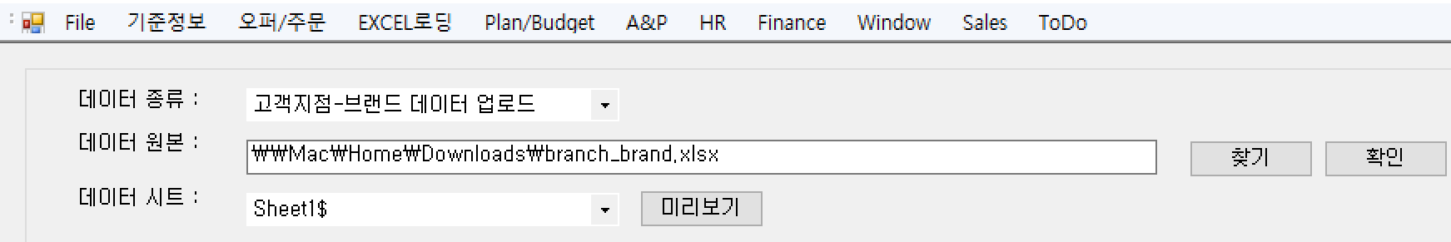
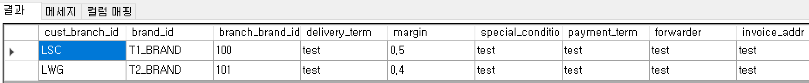

Slide 20
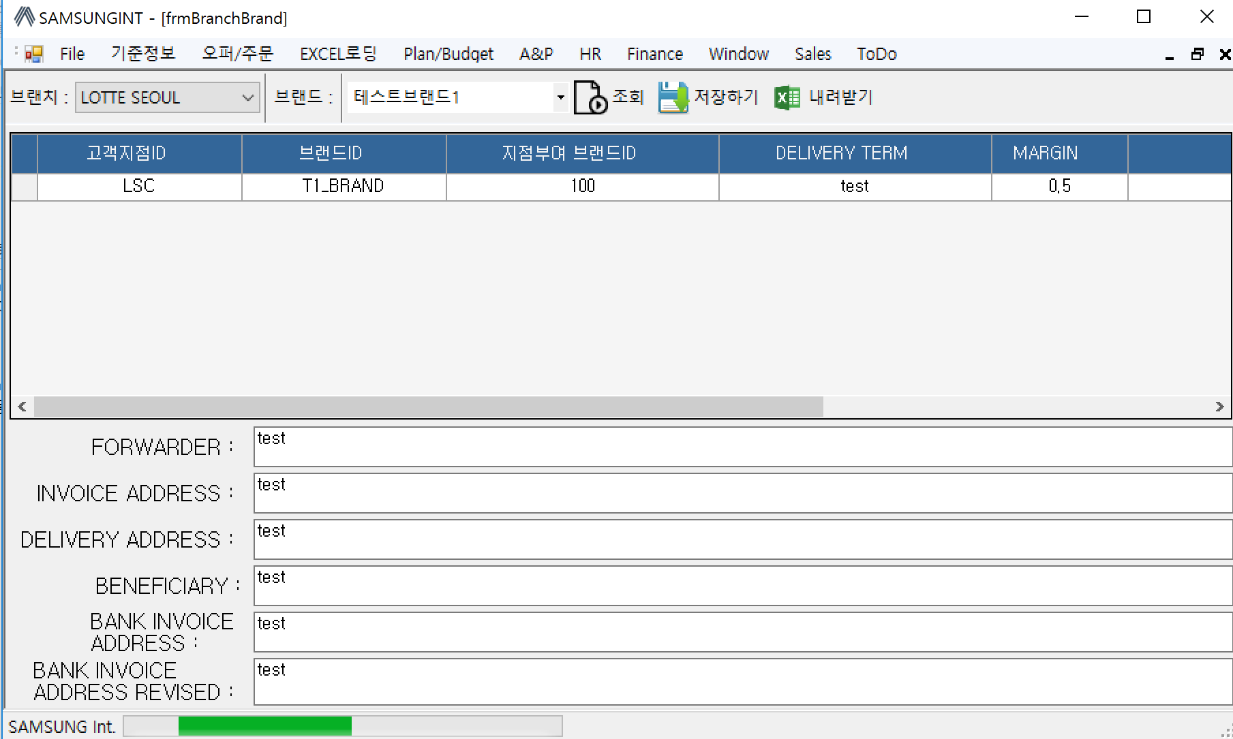

Slide 21
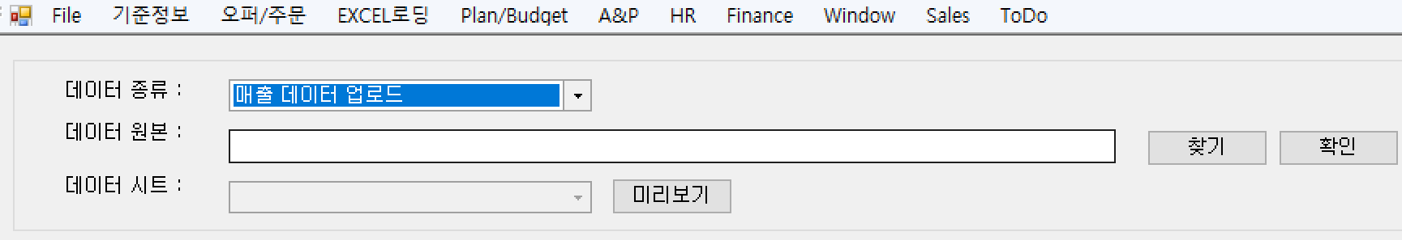
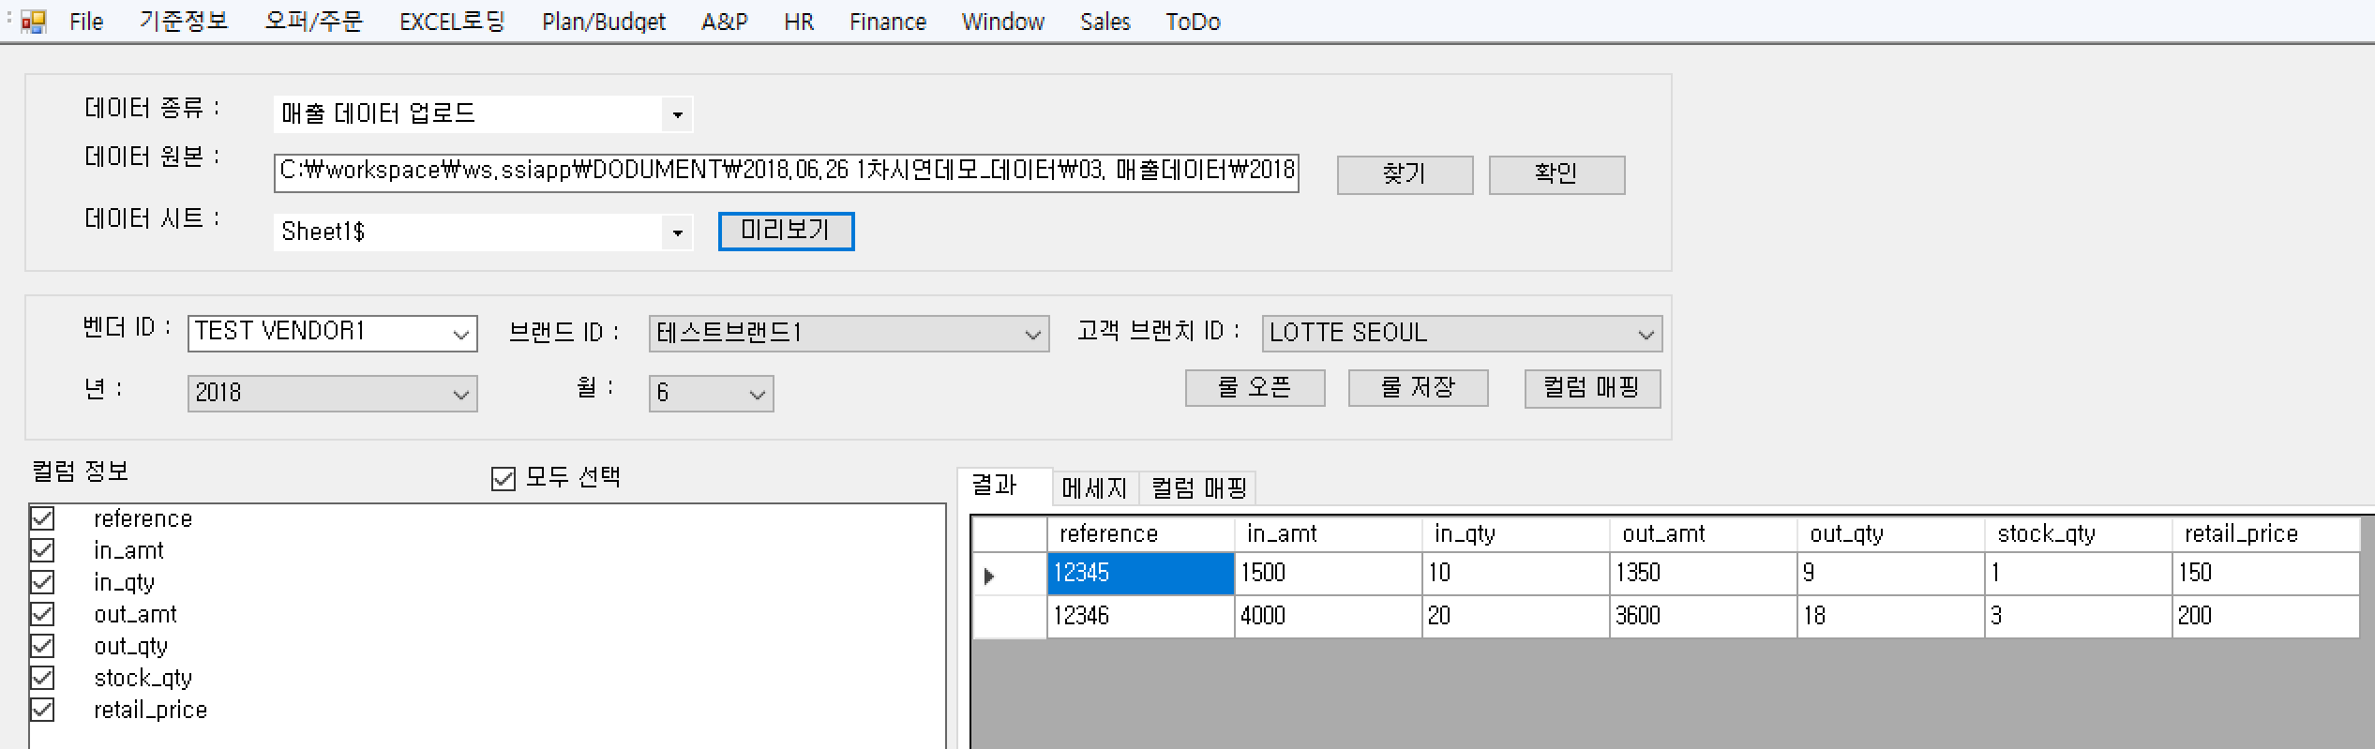

Slide 22
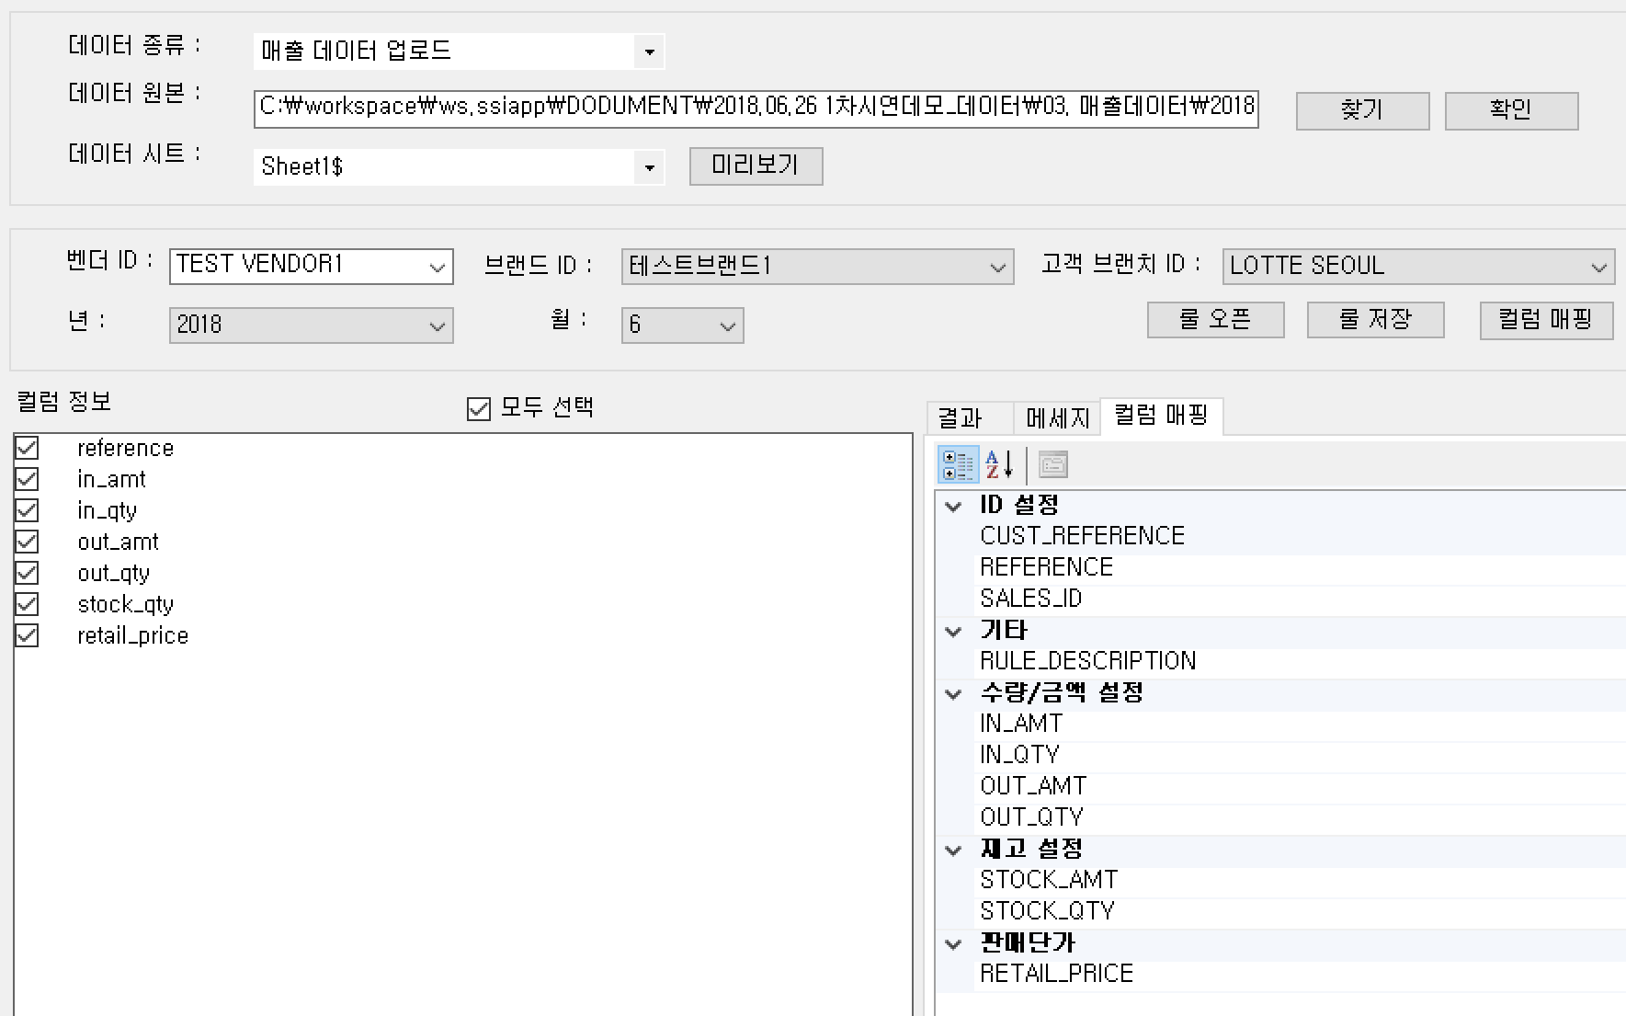

Slide 23
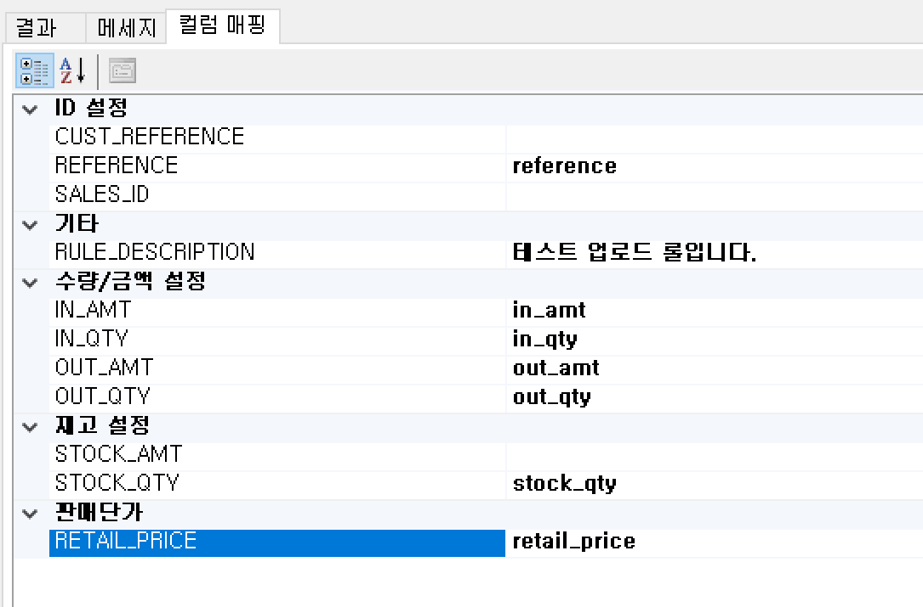

Slide 24
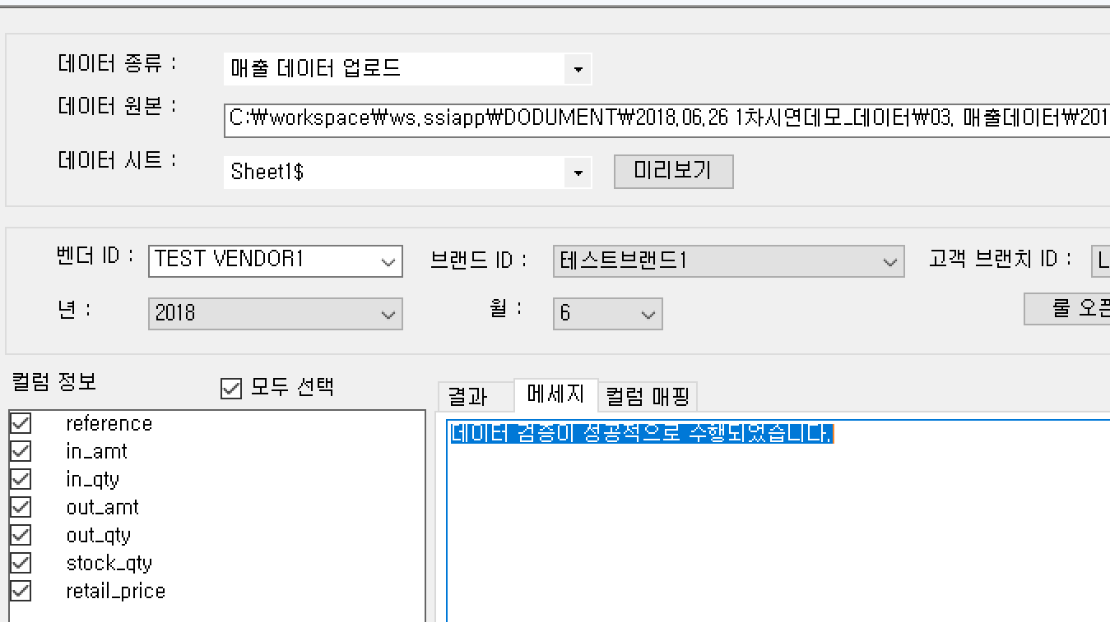

Slide 25
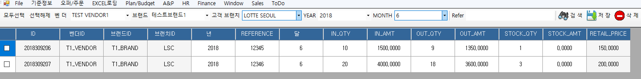

Slide 26
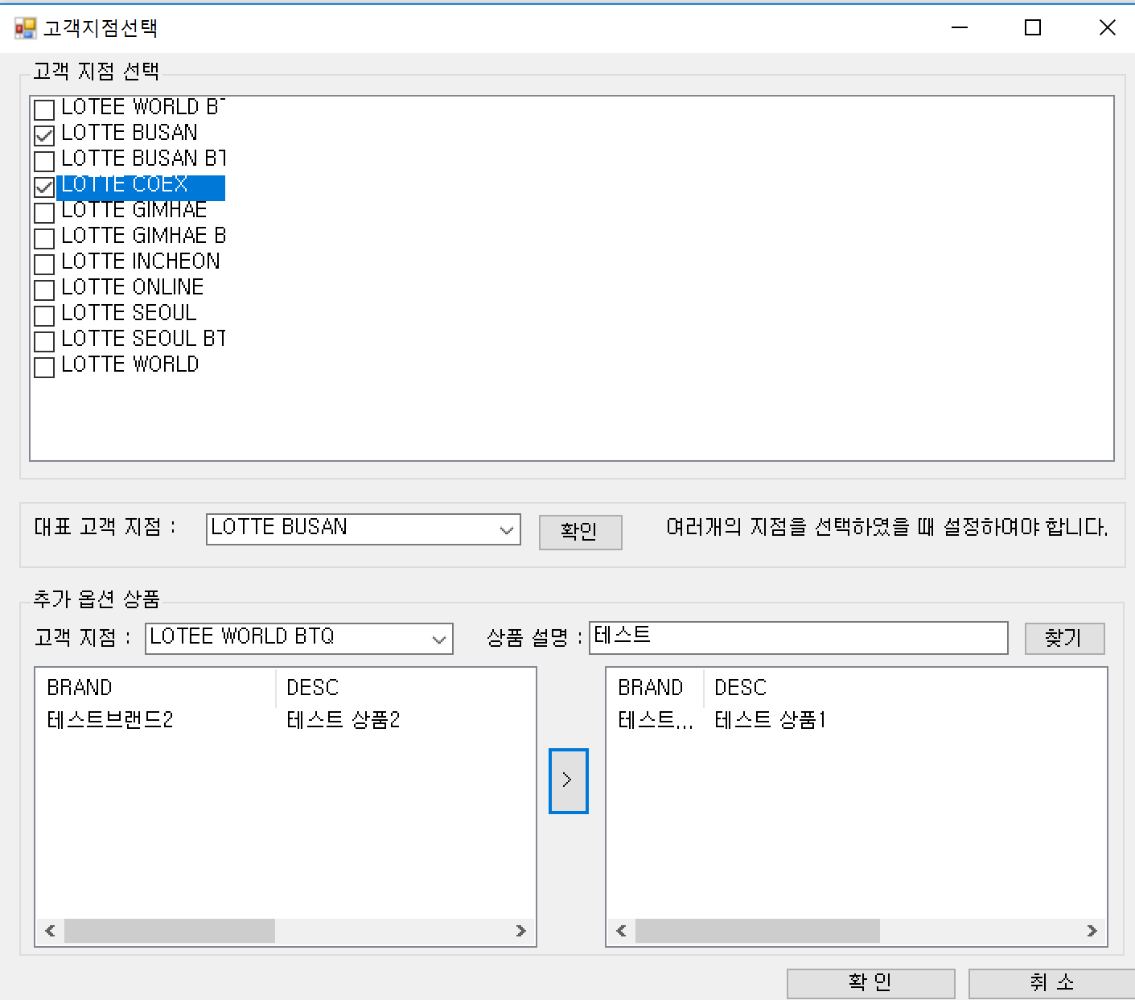
①②②③④⑤⑥⑦⑧⑨⑩
①
②
③
④

Slide 27
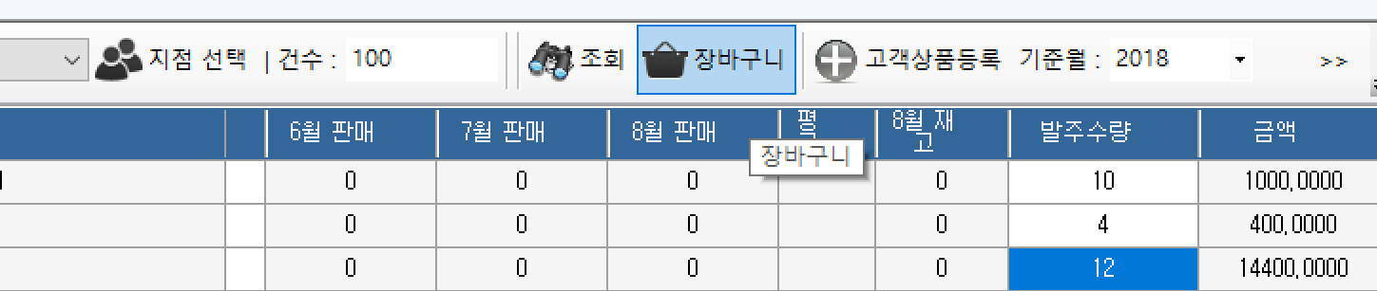
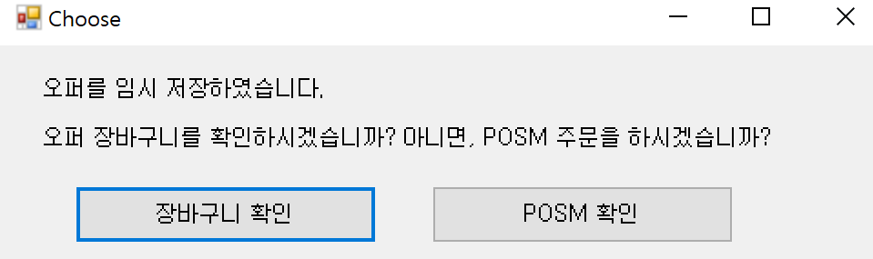
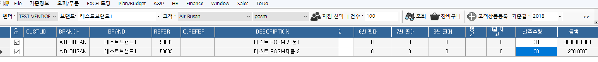

Slide 28
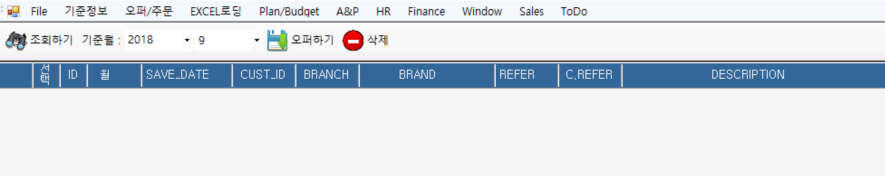
①
②
③
④
①②②③④⑤⑥⑦⑧⑨⑩

Slide 29
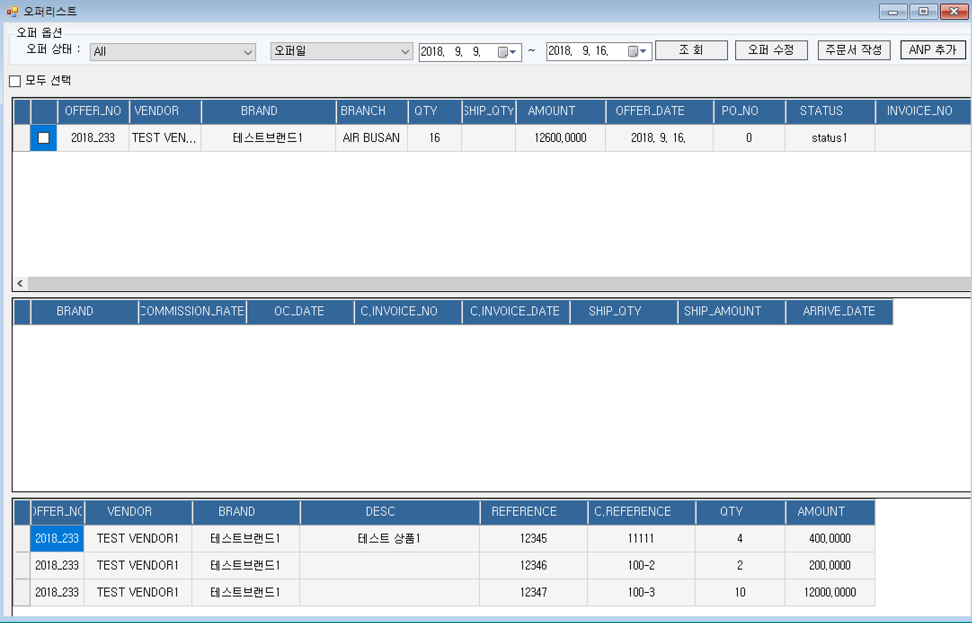
①
②
③
④
⑤
⑥
⑦
⑧
⑨
①②②③④⑤⑥⑦⑧⑨⑩

Slide 30
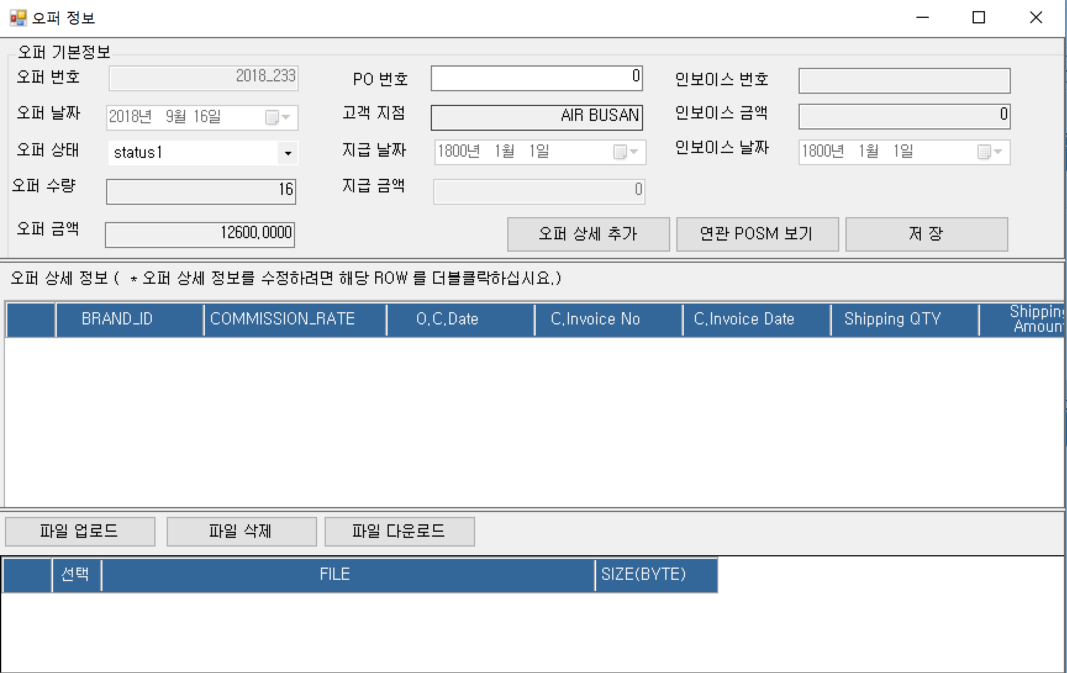

Slide 31
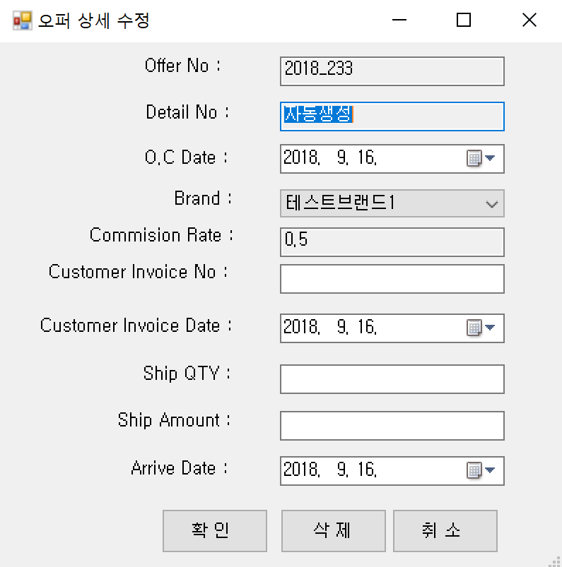
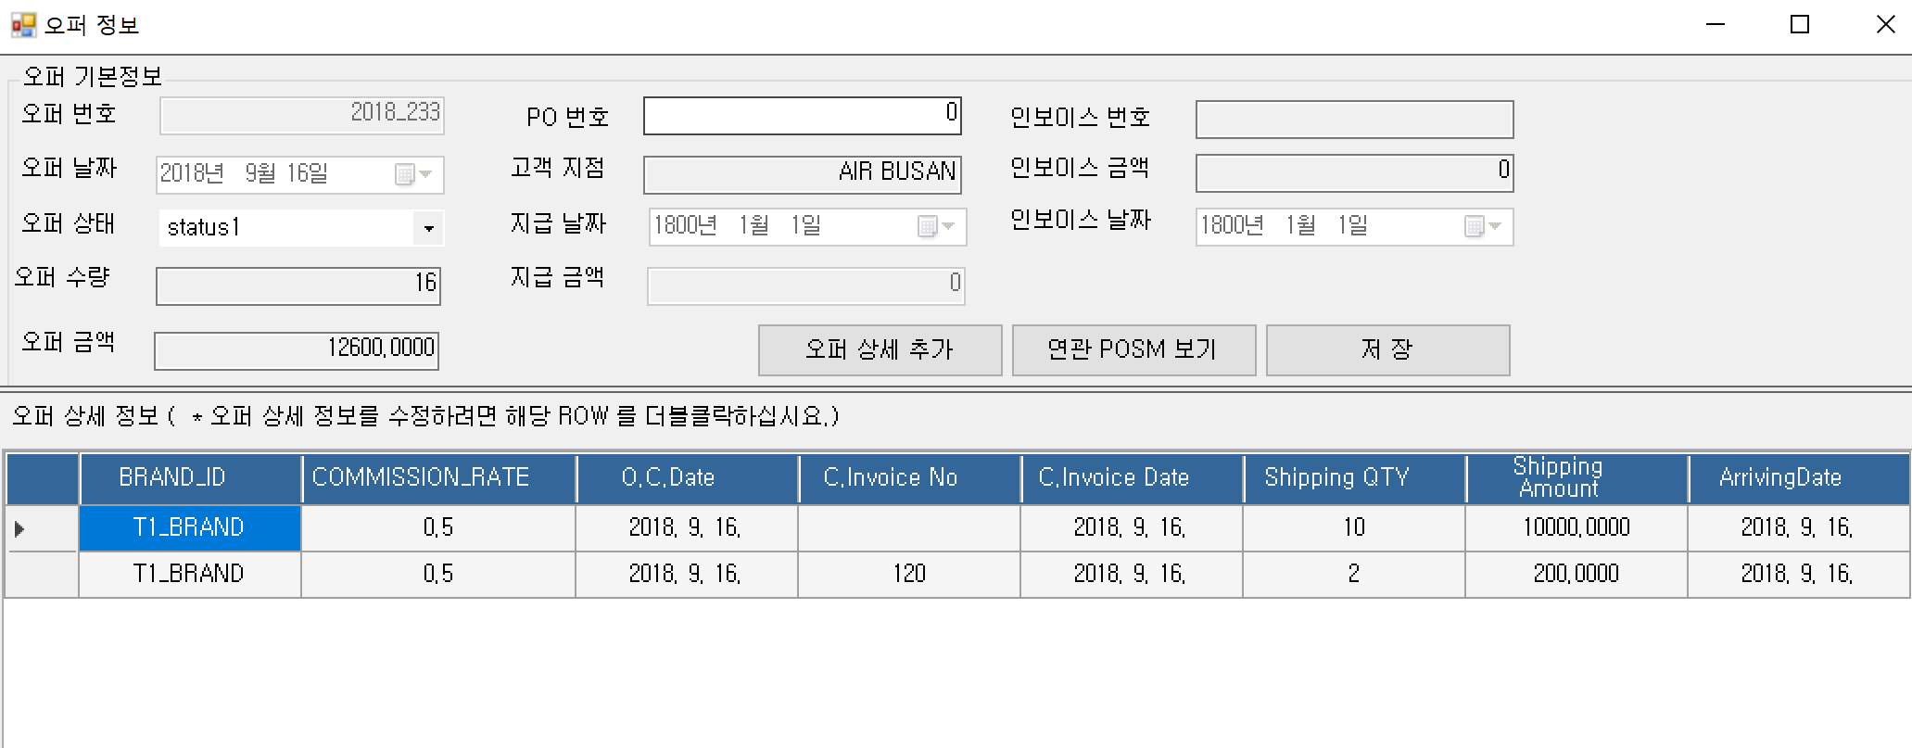

Slide 32
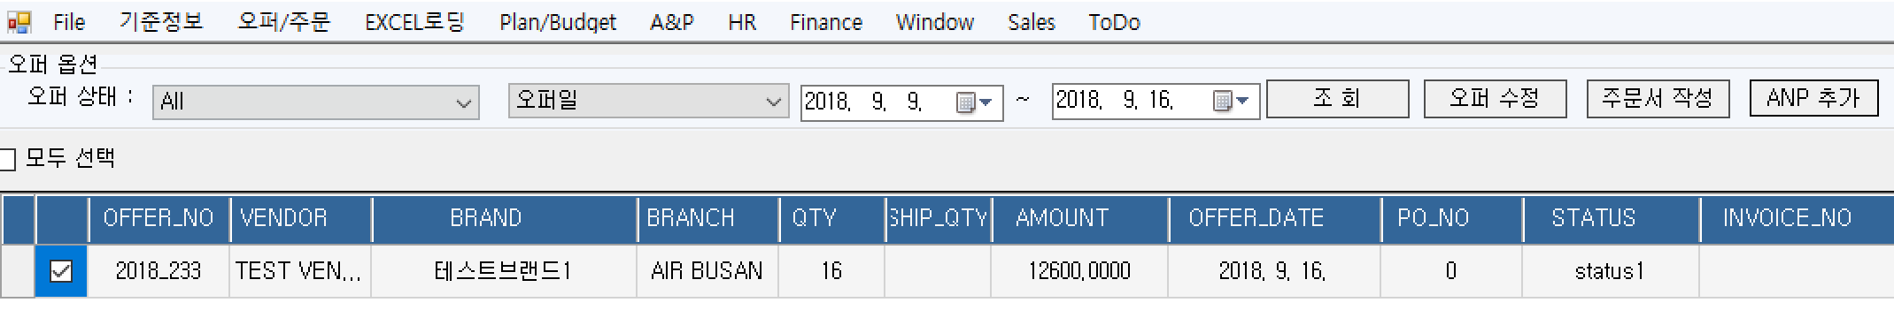

Slide 33
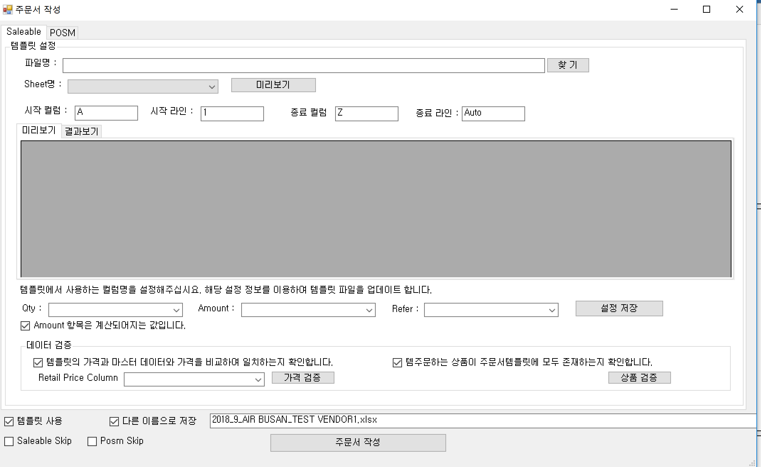

Slide 34



Slide 35


Slide 37


Slide 38



Slide 39



①
②
③
④
⑤
⑥
⑦
⑧
⑨
①②②③④⑤⑥⑦⑧⑨⑩

Slide 40

①
②
③
①②②③④⑤⑥⑦⑧⑨⑩
④
⑤

